Slide 1
UPORABA IN DOJEMANJE SLEDILNE APLIKACIJE #OSTANIZDRAV V ČASU EPIDEMIJE COVID-19
Veronika Zidar, Gabrijela Cojzer, Mirjeta Zogaj
20. 10. 2021

Slide 2
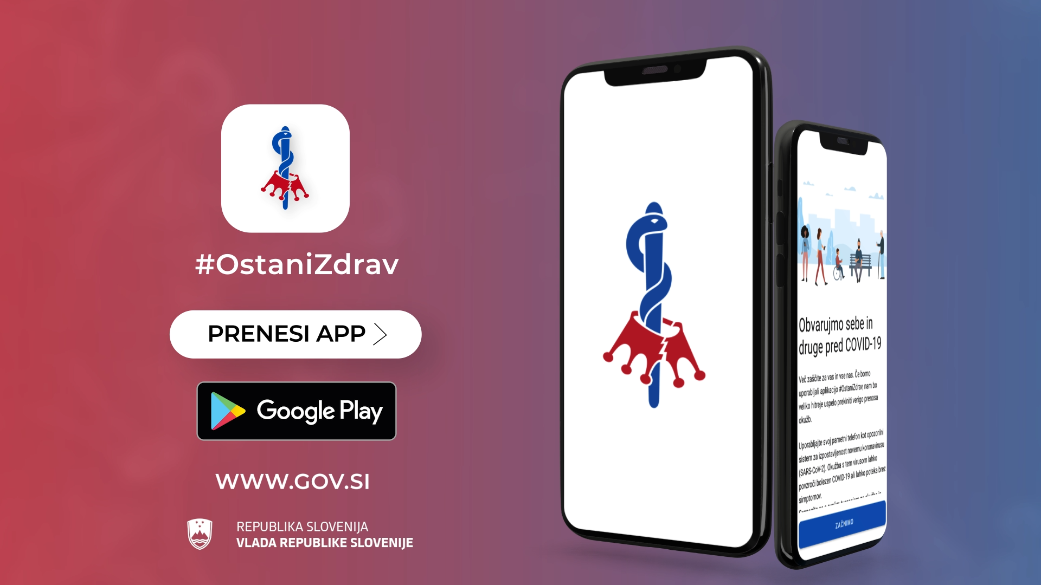
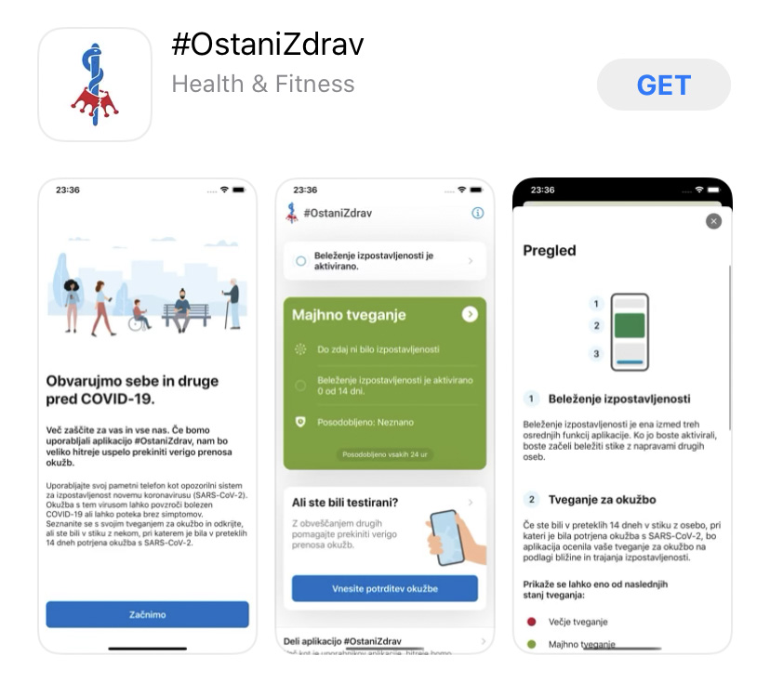
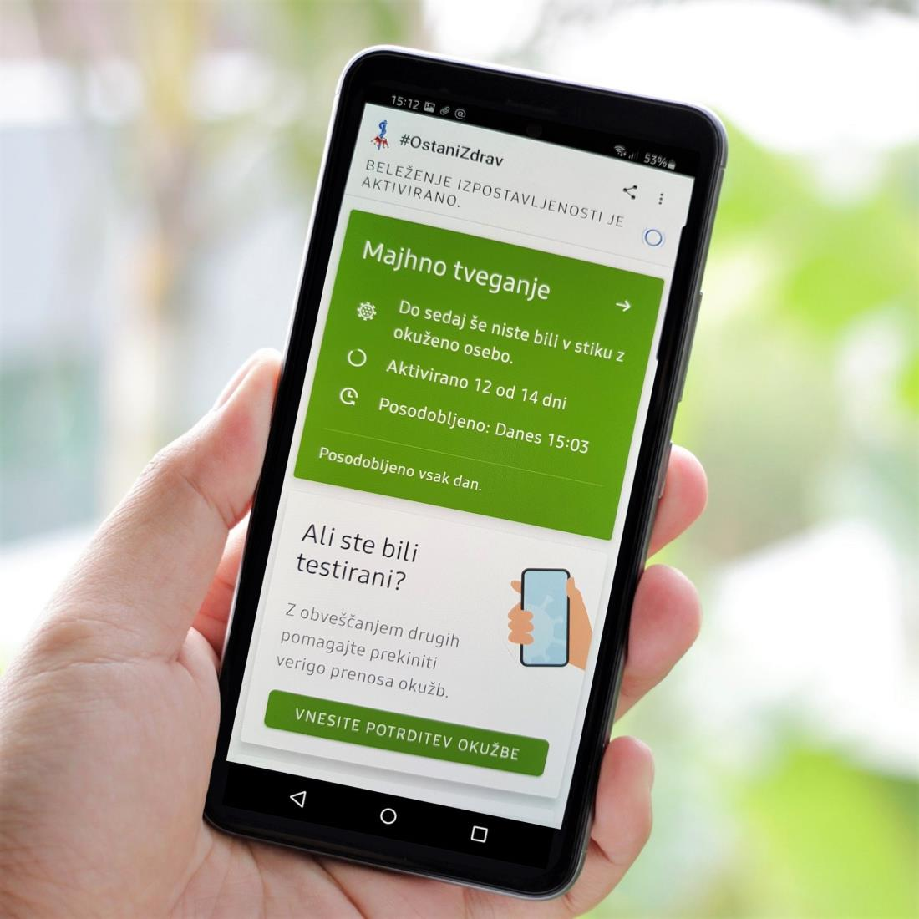
Uporaba in dojemanje sledilne aplikacije
#OSTANIZDRAV v času epidemije COVID-19
#OstaniZdrav
Aplikacija učinkuje kot preventivno sredstvo, še preden uporabniki obolijo s koronavirusno boleznijo, saj jih neprenehoma obvešča, če so v bližini obolele osebe in jim omogoča pravočasno samozaščito.
Z razvojem aplikacije pa so se pojavile tudi dileme, ali gre za varno aplikacijo, kaj to pomeni za varovanje osebnih podatkov uporabnikov in ali je aplikacija dobro zasnovano orodje za preprečevanje širjenja tovrstne bolezni.
Obstoječe študije na tem področju so pokazale, da sorodnim aplikacijam, ki so povezane z zdravjem, ljudje ne zaupajo popolnoma.

Slide 3
Uporaba in dojemanje sledilne aplikacije
#OSTANIZDRAV v času epidemije COVID-19
Raziskovalni vprašanji in ozadje
RV 1: Ali starost vpliva na stopnjo zanimanja za nalaganje aplikacije in na njeno uporabo oziroma neuporabo?
RV 2: Ali starost vpliva na uporabnikovo zaskrbljenost glede varnosti osebnih podatkov?
Stopnja zanimanja za nalaganje mobilne aplikacije #OstaniZdrav
Vprašanja o natančnih ciljih, učinkovitosti in uporabnosti aplikacij, grožnje o zasebnosti in avtonomiji posameznikov, zaznana nezaupnost podatkov in pomisleki glede zasebnosti.
Preprostost uporabe aplikacije
Preprosta, intuitivna uporaba in dobra struktura uporabniku olajša delovanje.
Zaskrbljenost uporabnikov glede varnosti osebnih podatkov
Neustrezno dostopanje, napake, zmanjšana presoja podjetij, ki zbirajo naše podatke ter zbiranje in/ali nepooblaščena sekundarna (eksterna) uporaba osebnih podatkov (Smith, Milberg, & Burke, 1996).

Slide 4
Uporaba in dojemanje sledilne aplikacije
#OSTANIZDRAV v času epidemije COVID-19
Metode
1. Vzorčenje in udeleženci raziskave
Uporabili smo priložnostno vzorčenje, anketni vprašalnik pa je v celoti izpolnilo 117 ljudi. Od tega si 89 udeležencev mobilne aplikacije ni naložilo, 28 pa je bilo takih, ki so si mobilno aplikacijo naložili.
2. Postopek raziskave
Najprej smo pripravili pred-test, sledilo pa je pilotno testiranje. Anketni vprašalnik smo objavili na spletni strani 1ka.si, podatke smo zbirali 15 dni.
3. Merski instrument
Vprašalnik je bil razdeljen na 3 glavne vsebinske dele. Prvi je bil demografski, drugi del se je nanašal na uporabo aplikacije – ali so si jo naložili ali ne.
V primeru, da si aplikacije niso naložili, so nadaljevali na vprašanja, ki so se nanašala na stopnjo zanimanja za nalaganje aplikacije in njihovo skrb glede osebnih podatkov. V kolikor pa so odgovorili, da imajo oz. so jo imeli naloženo in nato izbrisali, so sledila vprašanja o stopnji zanimanja za nalaganje, zaznani uporabnosti, enostavnosti uporabe in njihovo skrbjo glede osebnih podatkov.
4. Statistična obdelava podatkov
Statistična obdelava podatkov je potekala s programskim orodjem IBM SPSS Statistics, verzija 1.0.0.1406.

Slide 5
Uporaba in dojemanje sledilne aplikacije
#OSTANIZDRAV v času epidemije COVID-19
Rezultati
Raziskovalno vprašanje 1: Ali starost vpliva na uporabo aplikacije?
Zaradi zagotavljanja enakomernosti enot v merski skupini smo oblikovali dve starostni skupini. Rezultati testa so pokazali, da ne moremo trditi, da bi obstajal statistično značilen vpliv starosti na uporabo aplikacije.
Raziskovalno vprašanje 2: Ali starost vpliva na uporabnikovo skrb glede varnosti osebnih podatkov med neuporabniki aplikacije?
Rezultati testa so pokazali, da starost ni statistično značilno vplivala na uporabnikovo skrb za osebne podatke.
Rezultati kažejo, da obstaja prostor za izboljšavo oglaševanja ter širjenja aplikacije, prav tako pa z njimi lahko sklepamo, da so vse starostne skupine podobno ozaveščene glede nevarnosti zlorabe osebnih podatkov, kar je pomembna informacija, ko govorimo o nevarnosti razvoja novih tehnologij ter algoritmov za hranjenje in upravljanje s podatki.

Slide 6
Hvala za pozornost!
Vprašanja?
Pripombe?
Predlogi?

